Slide 1



Slide 2


Sắp xếp các đồ vật được nói tới trong trò chơi khởi động vừa rồi: bàn là, quạt giấy, máy tính vào nhóm tương ứng.

Slide 3

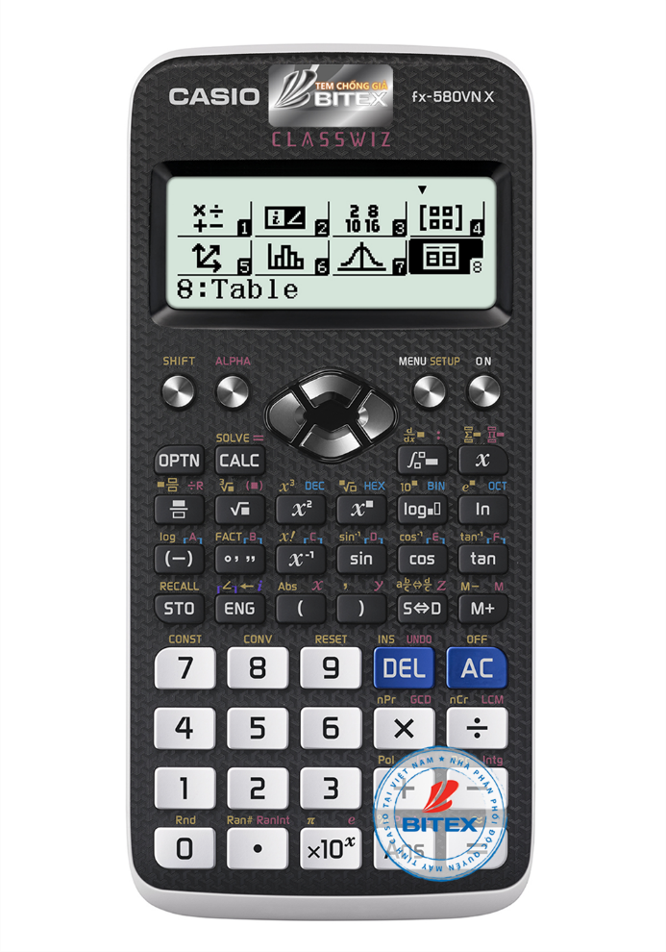
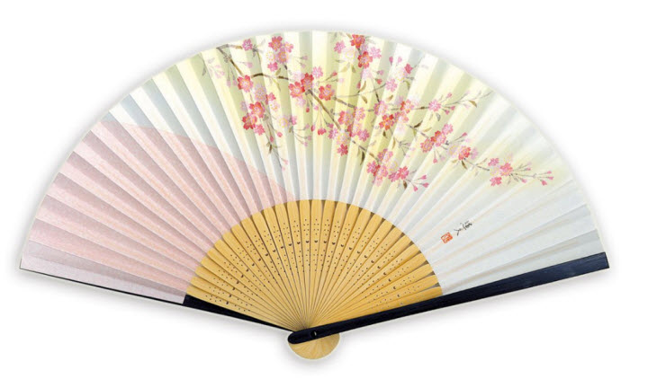
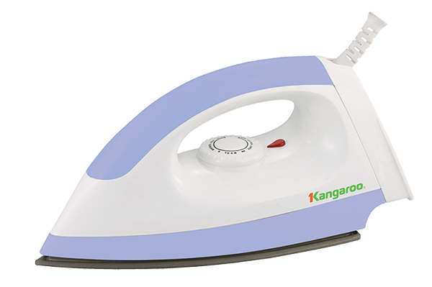
Đồ dùng học tập
Đồ dùng sinh hoạt gia đình

Slide 4


Chọn một sản phẩm thủ công kỹ thuật mà em yêu thích ngoại trừ sản phẩm đồng hồ

Slide 5
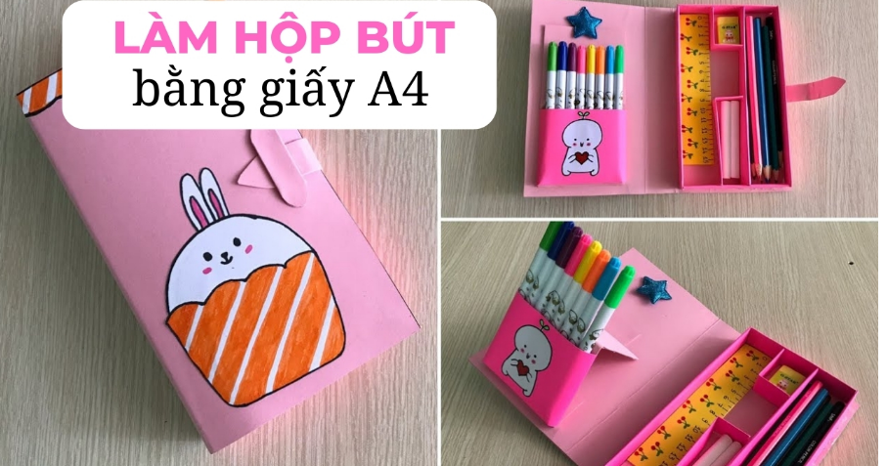
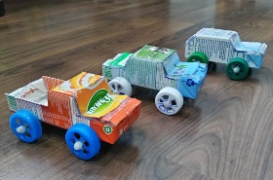
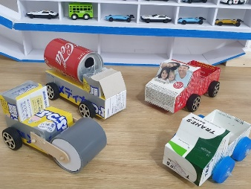
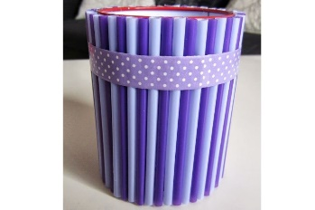

Slide 6
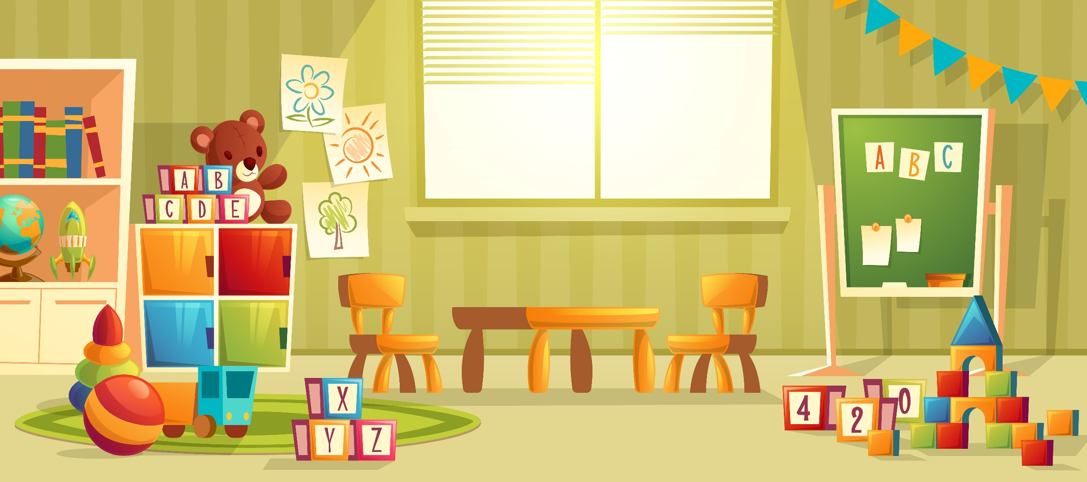

Thảo luận với bạn sản phẩm yêu thích của mình cần có những vật liệu nào, sản phẩm đó có những bộ phận gì? Có hình dáng, kích thước thế nào?

Slide 7


Slide 8

Nhắc lại các bước vẽ phác thảo sản phẩm.

Slide 9


